Slide 1
Biosémantique Égo et Alter Égo
Définitions; quantique
subquantique
métaquantique
sémiotique / sémantique
ontique / ontologique
linéaire/ non linéaire
résonance ≈ équivalence vibratoire
hologramme/holon

Slide 2
Intégrer ou dissoudre l’égo?
Problèmes dus aux mots
Quel est le sens des mots
Différences entre moi, soi, Je, égo et alter égo
Contribution de la résonance biosémantique mésodermique
Science de l’être; plan ontique
plan ontologique

Slide 3
Dualité ondulatoire/corpusculaire
Dualité de perception

Slide 4
De la dualité quantique à la dualité subquantique
Dualité quantique ≈ sémiotique
≈ ondulatoire / corpusculaire
≈ soi / moi
≈ égo / alter égo
Dualité subquantique ≈ sémantique
≈ analogique / numérique
≈ non séparabilité / séparabilité
≈ catalyse / analyse

Slide 5
Comportement ondulatoire du corpuscule

Slide 6
Blocage égo corpusculaire Passage de l’alter égo ondulatoire

Slide 7
Logiques
Logique de non contradiction
≈ physique classique ≈ dialectique
Logique de contradiction
≈ physique quantique
≈ trialectique de Lupasco
Logique de double Contradiction croisée Abellio
≈ Physique subquantique
Logique de triple contradiction croisée ≈ métaquantique

Slide 8
Biosémantique Égo et Alter Égo
Soi et Moi ≈ Égo ≈ quantique
≈ ontique
(1) Égo + Alter Égo ≈ amour de soi (complémentarité )
(2) Égo – Alter égo ≈ haine de soi (antagonisme)
(1) + (2) ≈ Je ≈ subquantique
≈ ontologique
Notes:
Différentiation biophysique de ontique et ontologique. Ontique est quantique. Ontologique est subquantique.

Slide 9
Nature du JE
Égo + Alter Égo
≈ amour de soi
≈ complémentarité
Égo - Alter Égo
≈ haine de soi
≈ antagonisme
Je ≈ amour de soi + haine de soi
≈ (Complémentarité + antagonisme)

Slide 10
Résonance tissulaire
Notes:
Les 4 tissus embryonnaires . Alors que l’ectoderme et l’endoderme sont limités à l’embryon donc à résonance locale, le mésoderme est à la fois intraembryonnaire et extraembryonnaire. Il peut donc résonner avec le local défini et le non local indéfini.

Slide 11
Résonance biosémantique
Spectre vibratoire matière/antimatière (aura)
Notes:
Équivalences vibratoires entre pigments, idéogrammes et interactions physiques fondamentales dans le secteur matière. Détection du sens des représentations graphiques de fonctions non accessibles aux sens permet de mesurer la structuration du champ péricorporel antimatière.

Slide 12
Équivalences vibratoires entre pigments et idéogrammes
Spectre vibratoire matière/antimatière (aura)
Notes:
Observation princeps qui a permis le développement de la résonance biosémantique vasculaire ou mésodermique. Le corps est un prisme qui décompose l’énergie en un spectre de 4 forces fondamentales. Une zone de résonance dans le champ péricorporel est une fonction. Un spectrogramme identique traduit une fonction identique.
L’équivalence vibratoire entre piments et idéogrammes a permis de comprendre que le corps peut détecter directement le sens des informations graphiques amenées fans le champ péricorporel.

Slide 13
Structure Absolue Sphérique
Notes:
La SAS comporte un plan équatorial quantique sémiotique, un axe vertical subquantique sémantique et un centre métaquantique

Slide 14
Notes:
Zones de résonance pigmentaires organisées selon le modèle sphérique d’Abellio avec un plan équatorial et un axe vertical avec 2 pôles cathode et anode.

Slide 15
Gastrula codage 4D
Notes:
Équivalence vibratoire entre les tissus embryonnaires et les 4 interactions fondamentales.

Slide 16
Structure Absolue Abellio et
grand cercle du Yi King
Notes:
Homologie entre la sphère d’Abellio et le grand cercle du Yi King qui est la projection plane de la sphère.

Slide 17
Structure absolue en 2 D
Carré matière
≈ linéaire
≈ discontinu
≈ Yin
≈ ampleur séparatrice
Grand cercle antimatière
≈ non linéaire
≈ continu
≈ yang
≈ intensité intégratrice

Slide 18
Équivalences vibratoires entre 4 dynamismes et les 4 secteurs du Yi King
Notes:
Équivalences vibratoires entre 4 dynamismes matière, les idéogrammes hébraïques et les 2 jeunes et les 2 vieux.

Slide 19
Codage couleur des 4 secteurs du Yi King
Notes:
Structuration en 4 secteurs , vieux Yang et vieux Yin et jeunes Yang et jeunes Yin, qui sont équivalents vibratoires des 4 interactions fondamentales et des 4 zones de résonance pigmentaires péricorporelles.

Slide 20
Gastrula ≈ cellule souche
Notes:
La gastrula est la cellule souche avec les 4 dynamismes élémentaires. Ce n'est pas la morula qui correspond à l’anode ou hexagramme 00. La blastula correspond à la cathode ou hexagramme 63.

Slide 21
Notes:
Équivalence vibratoire entre les 4 secteurs du Yi King et les 4 tissus embryonnaires.

Slide 22
Notes:
Équivalence vibratoire entre les zones de résonance biochimique pigmentaire, les zones de résonance tissulaire, les zones de résonance des interactions fondamentales et les 4 secteurs des hexagrammes du Yi King.

Slide 23
Embryogénèse ≈ Cosmogénèse

Slide 24
Égo/Matière Alter Égo/Antimatière
Je ≈ (Égo + Alter Égo) + (Égo - Alter Égo)
Notes:
Le Je est subquantique. L'égo est quantique. Le Je ≈ homme intérieur ≈ enfant intérieur≈ 2e Adam. L’égo meurt, le Je demeure

Slide 25
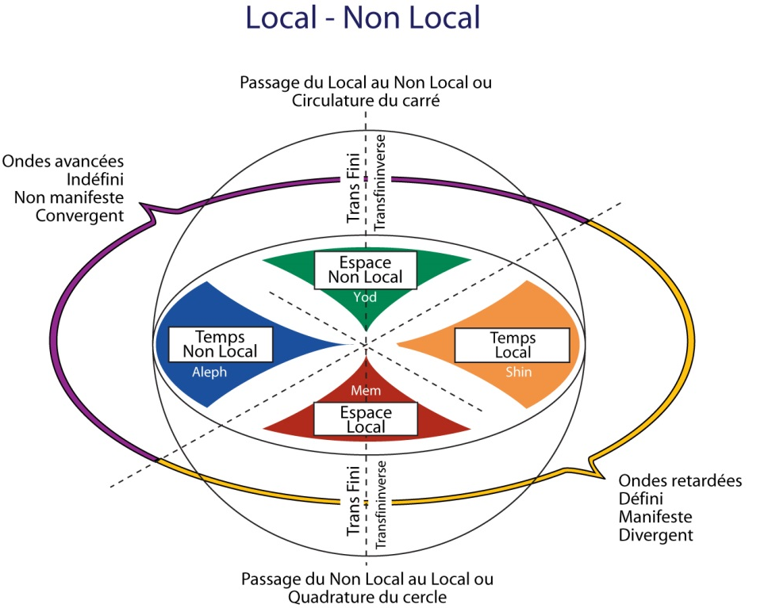
Mise en structure sphérique
des zones de résonance
Notes:
Le corps humain est un prisme qui décompose l’énergie en ses 4 formes fondamentales. Le Vivant est un complexe matière - antimatière conjuguée. La conjugaison de phase entre matière et antimatière donne la spécificité du Vivant. Le plan équatorial de la SAS comprend un secteur matière( mondain) et un secteur antimatière(extra-mondain)

Slide 26
Équivalences vibratoires de base
Notes:
Réduction des zones de résonance à leurs dénominateurs fondamentaux.

Slide 27
Notes:
Équivalence vibratoire entre les zones de résonance biochimiques, physiques, et les différents aspects de l’égo

Slide 28
Antagonisme - complémentarité au niveau quantique
Moi profond + Moi superficiel
≈ énergie potentielle
≈ parasympathique
≈ espace
Moi profond - Moi superficiel
≈ faim, soif
Soi profond + Soi superficiel
≈ énergie cinétique
≈ orthosympathique
≈ temps
Soi profond - Soi superficiel
≈ pulsion, rythme

Slide 29
Antagonisme - complémentarité au niveau quantique
Moi + Soi ≈ Ontos
Moi - Soi ≈ Éros
Ontos + Éros ≈ Syntropie ≈ Conscience de soi
Ontos - Éros ≈ Entropie
Syntropie + Entropie ≈ Métabolisme
Syntropie - Entropie ≈ Antimétabolites

Slide 30
Conscience
Cause de soi ≈ Je
Pour soi ≈ égo ≈ âme
En soi ≈ inconscient
≈ génétique
≈ Moi superficiel
Notes:
Reproduit à partir de Internet . Vision linéaire hiérarchique de la sphère. Multiplicité de l’en soi inconscient dans l’hémisphère inférieure. Unité du cause de soi dans l’hémisphère supérieure. Articulation de l’unité et de la multiplicité par l’action du plan équatorial du pour soi.

Slide 31
Conscience
Conscience en soi ≈ inconscient
Conscience pour soi ≈ égo
Conscience de l’autre ≈ alter égo
(égo + alter égo) ≈ amour de soi
(égo - alter égo) ≈ haine de soi
Conscience cause de soi ≈ JE
≈ (amour de soi + haine de soi)

Slide 32
Équivalence vibratoire entre cerveau reptilien et moi superficiel inconscient
Notes:
Reproduit à partir d’une ancienne version du site web «le cerveau à tous les étages». Théorie de Mac Lean

Slide 33
Équivalence vibratoire entre cerveau limbique et égo
Notes:
Reproduit à partir d’une ancienne version du site web «le cerveau à tous les étages». Théorie de Mac Lean

Slide 34
Équivalence vibratoire entre néocortex et alter égo
Notes:
Reproduit à partir d’une ancienne version du site web «le cerveau à tous les étages». Théorie de Mac Lean

Slide 35
Égo et neurobiologie
Notes:
La théorie de Mc Lean est linéaire, ce qui lui donne sa valeur pédagogique pour introduire à une compréhension du cerveau non linéaire.

Slide 36
Neurobiologie et conscience
Conscience en soi ≈ inconscient ≈ espace local
≈ Moi superficiel ≈ endoderme
≈ cerveau reptilien
Conscience de soi ≈ Égo ≈ anima(l) ≈ âme
≈ système limbique
Conscience de l’autre ≈ Alter Égo
≈ néocortex
Conscience cause de soi ≈ Je
≈ (Égo + Alter Égo) + (Égo - Alter Égo)

Slide 37
Biosémantique du stress
Stress de fuite: décentrage
Accès refusé à l’espace non local refusé
Coincé dans l'espace local ≈ anxiété
Stress de lutte: déphasage
Accès refusé au temps non local
Coincé dans le temps local ≈ agressivité
Stress d’inhibition: entropie
Coincé dans le temps et dans l’espace≈ dépression
Notes:
CORRESPONDANCE ENTRE LES DIFFÉRENTS TYPES DE STRESS SELON Henri LABORIT et les dysfonctions du plan équatorial du modèle sphérique d’Abellio

Slide 38
quadrature et circulature

Slide 39
Ego linéaire discontinu

Slide 40
Alter Égo non linéaire continu

Slide 41
Je ≈ Égo + Alter Égo
Notes:
La tentative de Léonardo d’enfermer le carré matière linéaire dans le cercle antimatière non linéaire montre qu'on ne peut pas le faire en 2D. Il faut une structure globale ( sphérique 3D) comme la SAS pour réaliser cette intégration.

Slide 42
Miroir à conjugaison de phase
Notes:
Ectoderme réfléchit des ondes divergentes. Le mésoderme comme un miroir à conjugaison de phase présente des ondes convergentes qui ramènent à la source.

Slide 43
Miroir Conjugaison de phase = Trou Vers
Notes:
Les ondes convergentes corrigent les mémoires parasites dues aux ondes divergentes. C’est le compostage qui digère les mémoires gérées mais pas digérées.

Slide 44
Du quantique équatorial au subquantique vertical
Effet tunnel quantique bloque l’aspect corpusculaire ou Égo et laisse passer l’aspect ondulatoire de l’Alter Égo
≈ Transcommunication
L’effet Tunnel quantique inverse bloque l’ondulatoire Alter Égo
≈ Robot
≈ Zombie
≈ Alzheimer
Effet tunnel quantique + effet tunnel quantique inverse
≈ Trou Vers
≈ Ni ondulatoire ni corpusculaire
≈ Miroir à conjugaison de phase
≈ Je
Notes:
La résonance biosémantique vasculaire montre que le miroir à conjugaison de phase est équivalent vibratoire de Trou Vers (wormhole) . Il ramène à la source comme le Trou Vers fait passer du plan équatorial quantique à l’axe vertical subquantique. La dualité ondulatoire corpusculaire du plan quantique est remplacée par la dualité analogique-numérique du plan subquantique.

Slide 45
Différences
BM ≈ ondulatoire et corpusculaire
Le Trou Vers ≈ ni ondulatoire ni corpusculaire ≈ Un
Impasse ≈ Trou Vers⁻¹
≈ BM + Trou Vers ≈ Non Un ≈ Non Sens ≈ maladie
≈ (ondulatoire +corpusculaire) + (ni ondulatoire ni corpusculaire)
Un ≠ unicité ≠ unité
Unicité ≈ égo ≈ identité ≈ personnalité
Unité ≈ Non dualité ≈ EM

Slide 46
Structuration de l’axe vertical antagonisme / complémentarité
Analogique + numérique ≈ Noos
Analogique - numérique ≈ Pneuma
Noos + Pneuma ≈ Agapè ≈ Synchronicité
Noos - Pneuma ≈ Hubris
Agapè + Hubris ≈ Sens ≈ harmonie
Agapè - Hubris ≈ Non Sens
Sens + Non Sens ≈ Être ≈ LIBRE ARBITRE
Sens- Non Sens ≈ Non Être
Être + Non Être ≈ Un ≈ Intuition, Hasard
Être - Non Être ≈ Non Un
Un + Non Un ≈ Transsomption
Un - Non Un ≈ Transsomption inverse
Transsomption + transsomption inverse ≈ Non Aliud
Notes:
Un couple est antagonisme + complémentarité. On joue avec et contre. Un couple est une contradiction. Une contradiction constitue le Un.
Agapè est équivalent vibratoire de synchronicité, humour, langage des oiseaux.

Slide 47
Modem
Unité motrice ≈ démodulation
Multiplicité des sensations ≈ modulation
Unité motrice ≈ catalyse/ analogique
Multiplicité sensations ≈ analyse/ numérique
Excès d’analyse inhibe la catalyse: tremblements, peurkinson
Notes:
Le modulateur-démodulateur est une structure dynamique fondamentale de l’axe vertical .

Slide 48
Dysfonctions égo/alter égo
Dysfonctions égo/alter égo
Égo ≈ réel ≈ action ≈ corpusculaire
Alter Égo ≈ imaginel ≈ ondulatoire
Hypersensibilité :
Permutation ondulatoire/corpusculaire
Permutation action/vision ≈ perfectionniste
(l’action ne satisfait jamais le vision)
→ dévalorisation → autosabotage → →maladie auto-immune, neurodégénérative

Slide 49
Égo quantique ontique Je subquantique ontologique
Le Je ≈ Être + Non Être ≈ UN
Je ≈ Je transcendental
Je ≈ Ich ≈ I ≈ Io ≈ Trou Vers ≈ miroir CP
Égo transcendental ≈Sens ≈ omniscience Agapè + omnipotence Hubris ≠ Un
Moi Transcendental ≈Sens ≠ UN
Soi Védantique ≈ Sens ≠ UN
Supramental ≈ Sens
Intellectus ≈ Je transcendental ≈ Unus ≈ Être + Non Être

Slide 50
Dialectique des pôles de l’axe vertical
Antagonisme ≈ interobjectivité
Complémentarité ≈ Intersubjectivité
Antagonisme + complémentarité ≈ interdépendance
INTERDÉPENDANCE
≈ AUTONOMIE LOCALE + COHÉSION GLOBALE
≈ INTEROBJECTIVITÉ + INTERSUBJECTIVITÉ

Slide 51
Antagonisme Anode-cathode
Interobjectivité
antagonisme anode/cathode > complémentarité
Syndrome du carcan, fardeau, burka
≈ hétéronomie > autonomie
loi du groupe, du troupeau, congrégation
Le rôle étouffe l’acteur
Le personnage étouffe la personne
La mère étouffe la femme
Apnée du sommeil
Notes:
L’opposition des opposés assure la stabilité du groupe. C’est l’hétéronomie qui inhibe l’autonomie. Il y a uniformisation mais pas la cohésion globale qui nécessite l’autonomie locale

Slide 52
Complémentarité anode-cathode
Intersubjectivité
Matière et antimatière communiquent et communient
Égo et alter-égo communient.
Ils ne font plus qu’un comme les 2 faces d’une bande de Moebius.
Le discontinu est devenu continu
Émetteur et récepteur sont en harmonie
Notes:
La bande de Moebius est assurée par la complémentarité ou coïncidence des opposés . La confusion des opposés provoque une Bouteille de Klein sans ancrage dans la matière avec confusion de l’égo matière et de l’alter-égo antimatière typique du spiritisme.

Slide 53
Biosémantique de Santé
Santé
≈ Un ≈ Je ≈ Trou Vers ≈ Miroir CP
≈ effet tunnel quantique + effet tunnel inverse
≈ transformée Fourier + transformée Inverse
≈ Modulation + démodulation ≈ Modem efficace
≈ Être + Non Être
≈ Intuition
≈ Émergence + Immergence
Notes:
Transformée de Fourier est conversion de l’analogique en numérique ou Modulation. La transformée inverse est conversion de numérique en analogique ou Démodulation

Slide 54
Biosémantique de Maladie
Maladie
≈ Non Un
≈ Être - Non Être
≈ Impasse ( Trou Vers inverse)
≈ Transformée Fourier - Transformée inverse
≈ effet tunnel quantique - effet tunnel inverse
≈ modulation – démodulation (modem défectueux)

Slide 55
Conclusion
Notes:
L’unité équatoriale ou Non Dualité n’est pas l’Un qui est coïncidence des opposés et opposition des opposés.

